Slide 1
Один в поле не воин
В одиночку сложно что-то сделать,
сила – в коллективе

Slide 2
Цифровой методический кейс
Муниципальное общеобразовательное учреждение «Школа имени Евгения Родионова»
Региональный конкурс методических разработок «Панорама методических кейсов: эффективные школьные практики»
Направление: горизонтальное обучение педагогов в ПОС
НАИМЕНОВАНИЕ КОНКУРСНОГО МАТЕРИАЛА
Горизонтальное обучение в рамках наставнического проекта МОУ «Школа имени Евгения Родионова» «Смысловое чтение как условие формирования универсальных учебных действий обучающихся»
Авторы- составители:
Таланова Ирина Борисовна, замдиректора по УВР
Курочкина Ольга Александровна, учитель русского языка и литературы
Батулина Зльфия Галимовна, учитель русского языка и литературы
Бирюлина Елена Вячеславовна, учитель начальных классов
Корешкова Ирина Вячеславовна, учитель начальных классов
Полушкина Татьяна Борисовна, учитель математики
Декабрь, 2021

Slide 3
Зарождение идеи
Оказавшись в июле 2020 года в списке школ с низкими образовательными результатами, администрация и педагогический коллектив начали анализировать причины сложившейся ситуации и искать пути их решения.
Проблема, которая была выделена как одна из главных- это низкая читательская грамотность обучающихся нашей школы и чтобы решить ее нужно было срочно начать работать над совершенствованием профессиональных компетенций педагога в этой области.
С целью осуществления непрерывного профессионального развития педагогов было принято решение: разработать наставнический проект «Смысловое чтение как условие формирования универсальных учебных действий обучающихся» и, как средство его реализации, создать профессиональное обучающееся педагогическое сообщество как объединение учителей, нацеленное на решение возникшей проблемы.

Slide 4
Задачи проекта по наставничеству
Организация «горизонтального обучения» педагогов
(модель обучения по системе «равный-равному») в условиях реализации федерального проекта «Учитель будущего» и профессионального стандарта педагога.
2. Совершенствование системы методической работы
Школы.
3. Повышение уровня командной работы и корпоративной культуры в школе.
4. Создание в образовательной среде точек роста для профессионального и карьерного лифта педагогов, сохранение контингента педагогических кадров.

Slide 5
Горизонтальное обучение в ПОС- это системообразующий элемент
Проектирует цели и конкретные результаты
Использует эффективные приемы, методы и технологии
Решает конкретную проблему

Slide 6
ЦЕЛЕПОЛАГАНИЕ горизонтального обучения в нашем ПОС
Цель: совершенствование профессиональных компетенций педагога на основе применения смыслового чтения как условия формирования универсальных учебных действий обучающихся
Задачи:
уметь создавать оптимальные организационные и педагогические условия, способствующие созданию развивающей среды для формирования навыков смыслового чтения, выявлять для этой работы эффективные формы и способы деятельности;
знать, в чем заключается преемственность между начальной школой и основной при обучении смысловому чтению как условию формирования УУД; как формировать умения смыслового чтения и работы с текстом с учетом возрастных психологических особенностей обучающихся;
обладать эффективными методами и приёмами, специальными упражнениями, используемыми в различных технологиях по формированию навыков смыслового чтения для улучшения образовательных результатов учеников.

Slide 7
Направления деятельности
Систематические встречи членов ПОС
Прогулки на уроки
Тренинги, мастер-классы
ППК, семинары, вебинары

Slide 8
Алгоритм работы
Шаг 1. Самодиагностика педагогов на готовность к участию в инновационной деятельности.
Шаг 2. Выявление дефицитов и определение темы для работы ПОС.
Шаг 3. Формулировка цели и задач.
Шаг 4. Составление соглашения работы членов ПОС.
Шаг 5. Составление тематики встреч.
Шаг 6. Написание междисциплинарной программы «Стратегия смыслового чтения и работа с текстом»
Шаг 6. Реализация программы.
Шаг 7. Рефлексия и самоанализ.
Шаг 8. Диссеминация педагогического опыта.

Slide 9
Ресурсы и инструменты
Методический инструментарий
современные образовательные технологии, отвечающие системно-деятельностному подходу, с позиций умений смыслового чтения и возрастных особенностей обучающихся: развитие критического мышления через чтение и письмо, эвристическое обучение, проектное обучение
стратегии смыслового чтения
технология исследования урока - Lesson Study
УМК «Социально-эмоциональное развитие детей» для дошкольников и младших школьников
УМК «Развитие личностного потенциала подростков»
методический комплекс по развитию универсальных компетентностей 4К у школьников
Ресурсы
Программа по развитию личностного потенциала Благотворительного фонда Сбербанка «Вклад в будущее».
Виртуальная школа Благотворительного фонда Сбербанка «Вклад в будущее»
Инновационный проект МОУ по созданию ЛРОС «Школа имени Евгения Родионова» «Расширяя горизонты»
Профессиональные сообщества учителей
Школы-соратники, работающие по этой теме
МТБ школы
Модульное трансформируемое пространственное решение «КУБРИК» для создания ЛРОС
Диагностический инструментарий
анкеты, тесты
контрольные работы, дидактические работы
диагностические работы
другие материалы с помощью чего будет осуществляться мониторинг и контроль над результатами осуществления инновационной деятельности ПОС на разных этапах

Slide 10
ИЗМЕНЕНИЯ В КОММУНИКАЦИИ
Скорректированы отношения между учениками и учителями - от отношений субординации к отношениям сотрудничества, делового партнерства
Ценностные ориентиры – это горизонтальные, равные отношения, полное доверие между всеми участниками, искреннее желание найти решение, конструктивная обратная связь и четкое понимание всеми предполагаемого результата взаимодействия.
Снижение риска профессионального выгорания наиболее опытных учителей - носителей знаний и навыков
Между членами ПОС- отношения, которые приводят дут к обоюдному обучению друг друга, укреплению сотрудничества
Примерение педагогом на себя разных ролей: исследователя, эксперта, аналитика, координатора, слушателя, медиатора, наставника

Slide 11
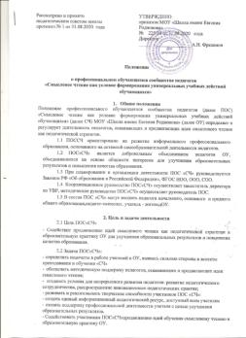
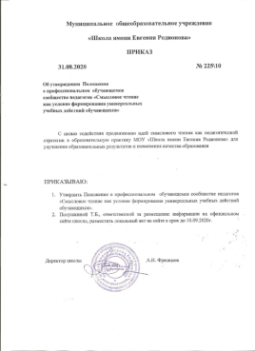
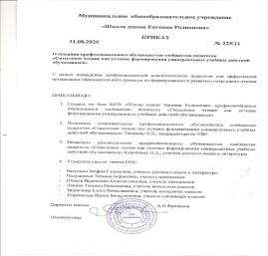
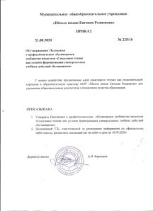
Пакет нормативных документов
Приказы:
О создании ПОС
Об утверждении Положения о ПОС
Об утверждении наставнического проекта
Об утверждении междисциплинарной программы
Положения:
О профессиональном педагогическом сообществе
1. Наставнический проект

Slide 12
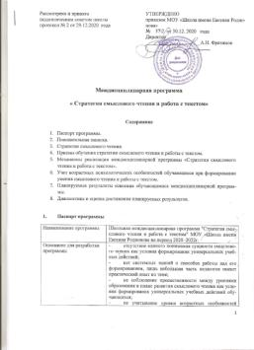
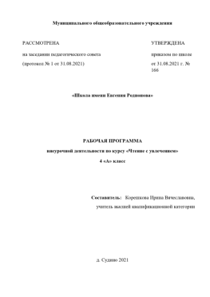
Пакет учебно- методической документации
Междисциплинарная программа «Стратегия смыслового чтения и работа с текстом»
Учебный план внеурочной деятельности 1-4 кл. на 2021-2022 уч.г.
Рабочая программа по литературному чтению для 3 класса.
Рабочая программа внеурочной деятельности «Тайны слова» для 10 класса.
Рабочая программа внеурочной деятельности «Чтение с увлечением» для 4 класса.
Дневник ПОС «Смысловое чтение как условие формирования универсальных учебных действий обучающихся ».

Slide 13
Оценочные процедуры и средства
Анкеты по самодиагностике педагогов.
Методика профессиональной установки.
Методика профессиональная компетентность
Карты оценивания методической и технологической грамотности урока.
Лист достижений ученика.
Шаблон читательской грамотности.
Оценка дидактической деятельности урока в ПОС.
Банк заданий на понимание текста.
Алгоритм работы по технологии Lesson Study
Лист достижений образовательных результатов в ПОС
Таблица достижений обучения в ПОС
Справка по анализу техники чтения
Отчет по дню единого текста в 5 классе
Отчет по дню единого текста в 6 классе
Отчет по Дню словаря
Отчет по мониторингу читательской грамотности в 8-9 классах

Slide 14
Методические материалы и разработки занятий
Памятка «Подготовка урока с использованием учебно-научного текста в режиме технологии смыслового чтения».
Методическая разработка урока чтения во 2 классе «Честный мальчик» по мотивам корейской сказки.
ТРИЗ урок обучения грамоте 1 класс.
Разработка урока по литературному чтению на родном (русском) языке С.Алексеев «Выходное платье» 3 класс.
Разработка урока Удивительный мир словаря.
Проект «Зимние книжки».
Проект «Словарь».
Проект «Умные книжки –для умных детишек»
Квест- игра «Великий Даль»
Использование технологии развития критического мышления через чтение и письмо на уроках в начальной школе. (выступление Бирюлиной Е.В.)
Мастер-класс на уроке чтения в начальных классах с использованием метода Эдварда де Боне «Шесть шляп мышления». (Бирюлина Е.В.)
Активные формы обучения. (Корешкова И.В.)
Методы и приемы работы с текстом (Курочкина О.А.)
Выступление на ПС. 76 (Курочкина О.А., Батулина З.Г.)
Разработка дня единого текста для 6 класса (материалы на региональный конкурс)
Разработка проекта по формированию читательской культуры «Читаем вместе!»

Slide 15
Результаты горизонтального обучения
Разработка и апробация междисциплинарной программы «Стратегия смыслового чтения и работа с текстом»
Освоение и применение на практике инновационных методик работы с текстом.
Реализация социально-педагогических технологий приобщения школьников к чтению через участие в творческих междисциплинарных проектах, конкурсах, конференциях, учебной и внеурочной деятельности.
Создание единого читательского пространства: учителя, учащиеся, родители, библиотека.
Включение в план воспитательной работы школы мероприятий, направленных на популяризацию чтения, поддержку и развитие чтения.
Обустройство комфортных и дружелюбных пространств для совместных учебных активностей детей на основе модульного трансформируемого решения «Кубрик».
Оптимизация деятельности школьной библиотеки и внеклассной работы классных руководителей по пропаганде чтения и повышению мотивации к досуговому чтению.
Организация работы с родителями учащихся по оказанию помощи детям при работе с письменными источниками разных видов (учебной, научной, художественной, справочной литературой, в особенности словарями и энциклопедиями).
Диссеминация педагогического опыта в деле развития и сохранения культуры чтения.

Slide 16
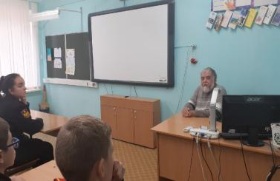
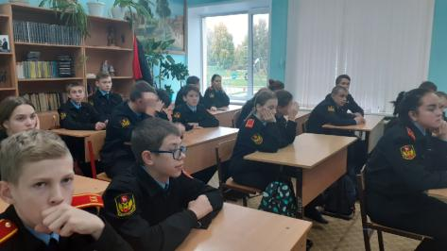
Реализация социально-педагогических технологий приобщения школьников к чтению через участие в творческих междисциплинарных проектах, конкурсах, конференциях, учебной и внеурочной деятельности
Встреча с писателем
1 октября, в День пожилых людей, учащиеся 8-х классов встретились с необычным человеком. С одной стороны, это пожилой мужчина, а с другой- талантливый человек, автор стихов, исполнитель своих песен и поэтических произведений от классики и до современности-
НЕЧАЕВ АЛЕКСАНДР НИКОЛАЕВИЧ-
Ростовский бард.
Тембр голоса, актерская манера исполнения, феноменальная память-всё завораживало наших школьников. Наш гость показал, как нужно читать стихи и доказал, что в любом возрасте человек способен иметь хобби и превращать любительское увлечение в увлечение профессионального уровня.

Slide 17
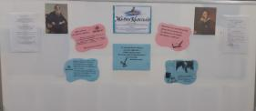
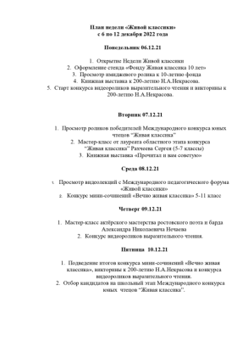
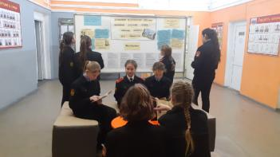
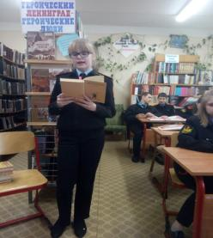
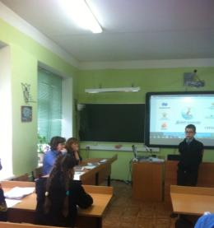
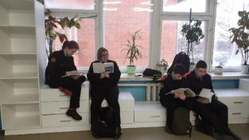
Включение в план воспитательной работы школы мероприятий, направленных на популяризацию чтения, поддержку и развитие чтения
Ежегодный конкурс «Живая классика»
Школьный этап всероссийского конкурса чтецов

Slide 18
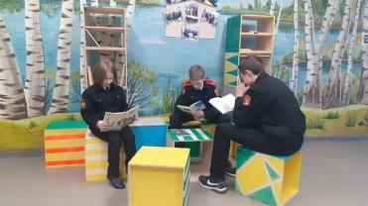
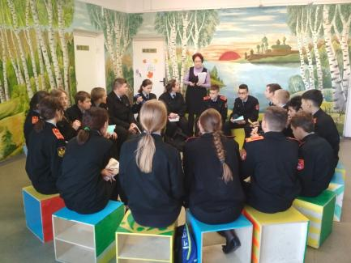
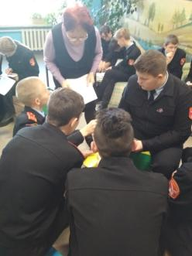
Обустройство комфортных и дружелюбных пространств для совместных учебных активностей детей на основе модульного трансформируемого решения «Кубрик».

Slide 19
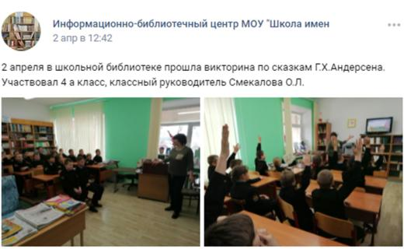
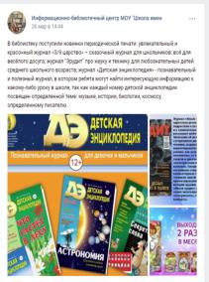
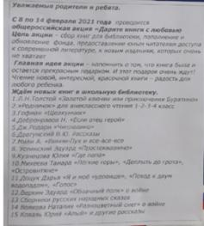
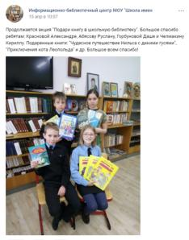
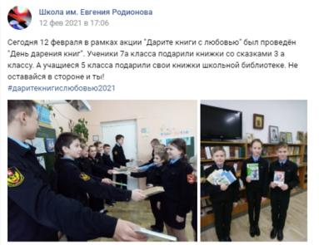
Оптимизация деятельности школьной библиотеки и внеклассной работы классных руководителей по пропаганде чтения и повышению мотивации к досуговому чтению.

Slide 20
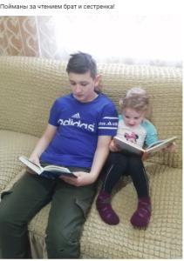
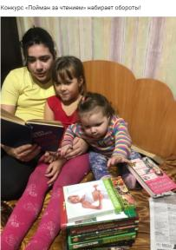
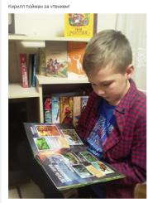
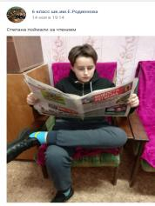
Организация работы с родителями учащихся по оказанию помощи детям при работе с письменными источниками разных видов (учебной, научной, художественной, справочной литературой, в особенности словарями и энциклопедиями).
Проект по формированию читательской культуры «Читаем вместе».
Цель: развить у учеников и родителей потребность в чтении

Slide 21
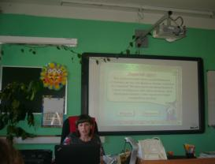
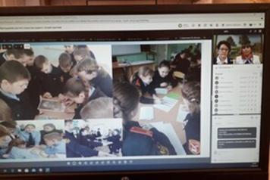
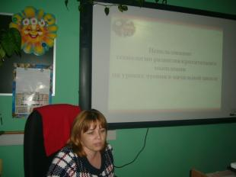
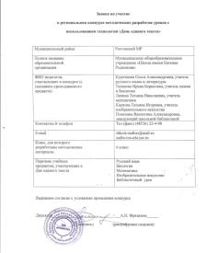
Диссеминация педагогического опыта в деле развития и сохранения культуры чтения
Выступления на педагогических советах
Участие в дискуссионной площадке «Педсовет76.РФ» по теме «Изучение русского языка как родного в школе эффективные практики».
Корешкова Ирина Вячеславовна: «Активные формы обучения на уроках чтения»
Бирюлина Елена Вячеславовна : «Использование технологии ТРИЗ для развития критического чтения»

Slide 22
Точки роста
Разработка программ и их внедрение в урочную и внеурочную работу («Тайны слова» 9 кл., «Школа развития речи» 1-4 кл., «Удивительный мир слов» 1-4 кл., «Литературное чтение» 1-4 кл)
Повышение квалификационной категории ( 2 из 7 членов ПОС защитились на высшую кв. катег.)
Прохождение курсов повышения квалификации (100% )
Участие в конкурсах профессионального мастерства ( 3 из 7 )
Освоение новых технологий ( 4 из 7 освоили 4 К технологию)
Расширение числа педагогов ПОС ( на 1.09.2021 года пришло еще 8 педагогов, среди которых педагог-психолог и учитель-логопед).

